Slide 1

PSP

Slide 2
Periodická tabuľka prvkov
tabelárne zobrazenie chemických prvkov do systému, ktoré sa riadi periodickým zákonom
1.snahy o usporiadanie prvkov uskutočnil zakladateľ vedeckej chémie = Lavoisier
Ďalší – Dőbereiner, Newlands, Meyer

Slide 3
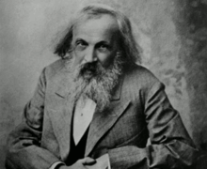
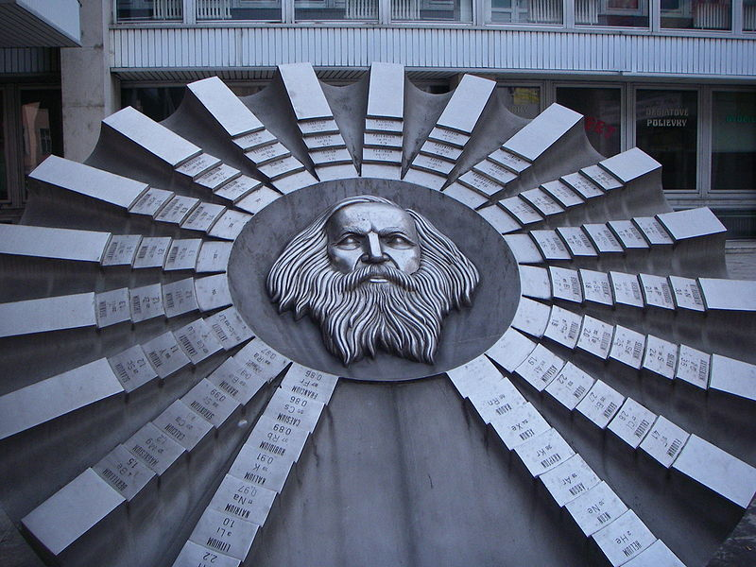
Periodický zákon - teda opakovanie vlastností prvkov po istých periódach vyvodil 6. marca 1869 ruský chemik Dimitrij Ivanovič Mendelejev.
Mendelejevov pamätník v Bratislave

Slide 4
Z tohto odvodil periodický zákon: "Vlastnosti prvkov sú periodickou funkciou ich relatívnych atómových hmotností.“
Neskôr, po objasnení atómovej štruktúry bol periodický zákon preformulovaný a jeho platné znenie je:
"Vlastnosti prvkov sú periodickou funkciou ich protónových (atómových ) čísel".
!!!
!!!

Slide 5
Mendelejev usporiadal 63 prvkov
predpokladal výskyt germánia – nazval ho ekasilícium- t.j.prvok nasledujúci za kremíkom
Ge- objavené 12 rokov po predpovedi

Slide 6
Typy tabuliek PTP
Krátka- členenie na podskupiny A,B
I-VIII.A, B
Polodlhá – v súčasnosti najpoužívanejšia – vyčlenené lantanoidy a aktinoidy pod tabuľku
Dlhá - vsunuté lantanoidy a aktinoidy

Slide 7
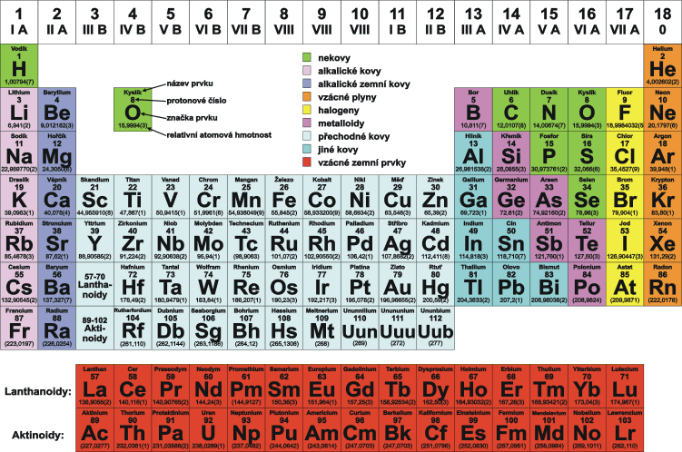
1
2
3
4
5
6
7

Slide 8
Prvky v PTP sú usporiadané do:
7 vodorovných riadkov = periód
označených 1-7 alebo sú niekedy označované K,L,M...Q podľa vrstiev elektrónového obalu
obsahujú 2,8,8,18,18,32,32 prvkov
prvky v jednej perióde majú rovnaký počet elektrónových vrstiev

Slide 9
18 skupín=18 zvislých stĺpcov
číslo skupiny u s a p-prvkov sa rovná počtu valenčných elektrónov a je zhodné aj s maximálnym kladným oxidačným číslom
Pr. (S-6.sk. – 6 valenčných elektrónov, zlúčeniny – siričitý(IV.), sírový (VI.)-max.),
(N-5.sk. - dusný, dusitý, dusičitý, max.dusičný)

Slide 10
Triviálne pomenovanie skupín
1.A – H + alkalické kovy – Li, Na, K, Rb, Cs + rádioaktívne Fr
2.A – Be, Mg + kovy alkalických zemín – Ca, Sr, Ba + rádioaktívne rádium
6.A/16.sk.– chalkogény(rudotvorné) O, S + Se, Te + rádioaktívne Po
7.A/17.sk. – halogény – F, Cl, Br, I + rádioaktívny astát
8.A/18.sk. – vzácne plyny – He,Ne,Ar,Kr,Xe,Rn

Slide 11
Triáda železa – Fe, Co, Ni
Triáda ľahkých platinových kovov –
ruténium-Ru, ródium - Rh, paládium – Pd
Triáda ťažkých platinových kovov –
osmium – Os, irídium – Ir, platina - Pt

Slide 12
p1
s1
s2
p6
p1
p2
p3
p4
p5
d-prvky d¹-d¹⁰
s prvky
s¹-s²
p prvky p¹-p⁶
f-prvky f¹-f¹⁴

Slide 13
s-s p-s,p d-s,d f-s,d,f
s-prvky majú valenčné elektróny len v orbitáloch s
p-prvky majú valenčné elektróny v orbitáloch s a p
d-prvky majú valenčné elektróny v orbitáloch s a d
f-prvky majú valenčné elektróny v orbitáloch s,d a f

Slide 14
s a p-prvky voláme neprechodné prvky
d-prvky voláme prechodné prvky
f-prvky voláme vnútorne prechodné prvky

Slide 15
Opakovanie ☺
Všeobecný zápis elektrónovej konfigurácie:
prvky | všeobecný vzorec
s | ns¹⁻²
p | ns²np¹⁻⁶
d | ns⁰⁻²(n-1)d¹⁻¹⁰
n – číslo periódy, v ktorej sa prvok nachádza

Slide 16
Zaujímavosti
112 prvkov má pomenovanie
Najvyššie známe číslo prvku je 118
Prvok s číslom 117 nebol ešte objavený

Slide 17
Určte názov prvku, ak viete že jeho protónové číslo je 12. Aká je jeho elektrónová konfigurácia?

Slide 18
Pokračujeme...
Akú elektrónovú konfiguráciu bude mať olovo?
Akú elektrrónovú konfiguráciu bude mať hliník?
Akú elektrónovú konfiguráciu bude mať vápnik?
Akú elektrónovú konfiguráciu bude mať He?
Akú elektrónovú konfiguráciu bude mať Xe?

Slide 19
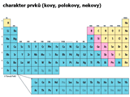
Periodicita vlastností prvkov
kovy
Nárast kovových vlastností
polokovy=metaloidy
nekovy
pokles kovových vlastností
Kovové vlastnosti zľava doprava klesajú, v skupinách zora dolu narastajú.

Slide 20
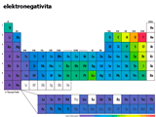
Elektronegativita = schopnosť priťahovať väzbové elektróny
najvyššiu elneg. má fluór F=4
najmenšiu elneg. majú alkalické kovy
Platí: ELNEGATIVITA rastie v PTP diagonálne smerom z ľavého dolného rohu k pravému hornému
Pokles elektronegativity
Nárast elektronegativity

Slide 21
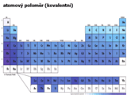
Periodicita atómových polomerov
Li
Na
Nárast atómových polomerov
K
Ca
Rb
pokles atómových polomerov
Cs
Pozn.: v menších atómoch sú elektróny priťahované k jadru viac

Slide 22
Ióny
Na
Katión vzniká odovzdaním e⁻
a je menší ako pôvodný atóm (p⁺>e⁻)
Anión vzniká prijatím e⁻
a je väčší ako pôvodný atóm (p⁺<e⁻)
Li⁺
Cl⁻
Cl
F⁻
Li
+
Li⁺
F

Slide 23
Platí že:
Cr²⁺
Cr³⁺
Cr⁴⁺
O²⁻
O

Slide 24
Ionizačná energia I_{A}
Miera ochoty stať sa katiónom
Nízku ionizačnú energiu majú kovy
– najnižšiu majú alkalické kovy
Veľkú ionizačnú energiu majú nekovy
Dôvod:
Ionizačná energia narastá → zľava doprava
Platí: I_{A1} <I_{A2} <I_{A3}
???
???

Slide 25
Elektrónová afinita

Slide 26
Oxidačno redukčné vlastnosti
Redukcia =znižovanie oxidačného čísla a prijímanie elektrónov(+e-)
Pr. Cu²⁺ + 2e- → Cu⁰
Oxidácia=zvyšovanie oxidačného čísla a odovzdávanie elektrónov (- e-)
Pr. Cl⁻ - 1e- → Cl⁰

Slide 27
Platí:
Redukovadlo = látka, ktorá sama seba oxiduje a druhých redukuje
Oxidovadlo = látka, ktorá sama seba redukuje a druhých oxiduje

Slide 28
Redukovadlá sú prvky, ktoré majú malý počet valenčných elektrónov a odovzdávajú ich –
pr.: vodík, alkalické kovy – Na-1e-,
kovy alk.zemín Ca - 2e-
Oxidovadlá sú prvky, ktorým niekoľko e- na zaplnenie orbitálov chýba
Snaha prvkov nadobudnúť stabilnú konfiguráciu najbližšieho vzácneho plynu !!!!!
naľavo sú v PSP redukovadlá a napravo oxidovadlá

Slide 29
1
2
3
4
5
6
7

Slide 30
Charkteristika | V rámci periódy | V rámci skupiny
Kovový charakter prvku | Stúpa sprava doľava | Stúpa zhora nadol
Veľkosť atómového polomeru – neprechodných prvkov | Zmenšuje sa zľava doprava | Rastie zhora nadol
Hodnota ionizačnej energie | Rastie zľava doprava | Klesá zhora nadol
Elektronegativita | Rastie zľava doprava | Klesá zhora nadol
Redukčná schopnosť | Klesá zľava doprava
Oxidačná schopnosť | Rastie zľava doprava

Slide 31
Diagonálna podobnosť
Li | Be | B | C
Na | Mg | Al | Si

